Slide 1
異国船打払令に関する資料集
江戸時代の外交と鎖国政策

Slide 2
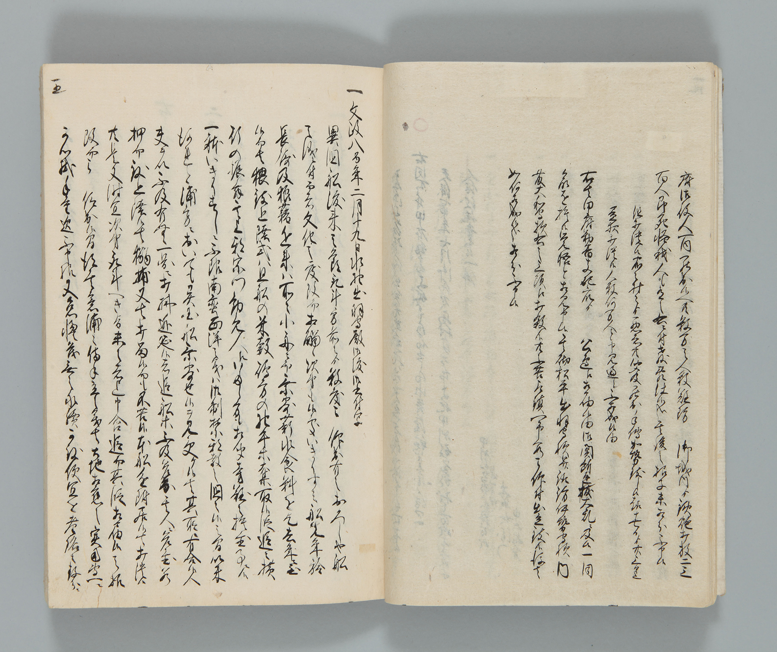
異国船打払令
Notes:
異国船打払令は1825年に幕府が発布した政策で、外国船が日本に接近した際には無条件で追い払うことを命じた。文書には当時の公文書の形式が色濃く反映されている。

Slide 3
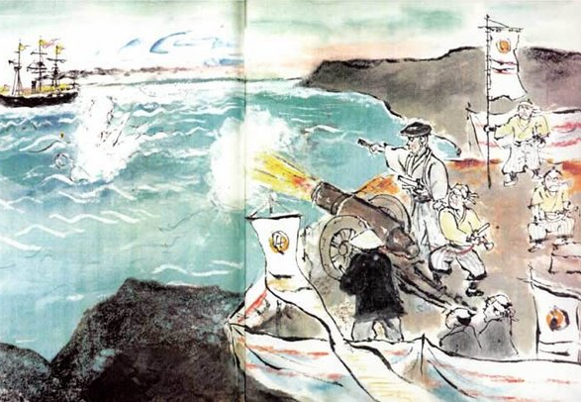
モリソン号事件
Notes:
この浮世絵は、異国船が接近した際の幕府の対応を描いている。武士たちが海岸線で異国船に対して砲撃を行う様子が描かれている。

Slide 4
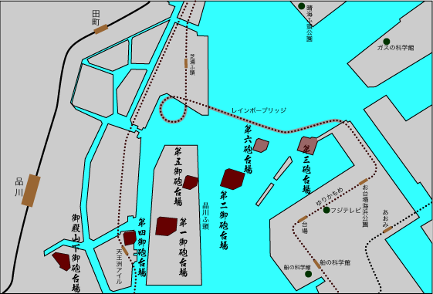
異国船に対する日本の防衛体制
Notes:
日本側の防衛体制を示す図。幕府は異国船の接近に備えて、海岸線に砲台や見張り台を設置していたが、これらの体制はどれほど効果的だったのかが問われる。

Slide 5
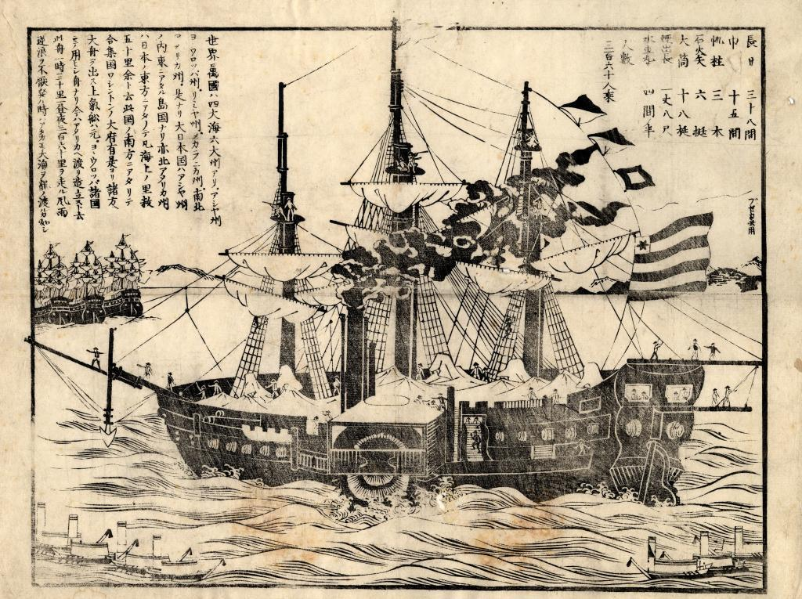
異国船の技術力
Notes:
異国船の姿を視覚的に捉えることで、当時の日本と外国の技術力の差を理解する。これらの異国船は日本にとって大きな脅威であり、鎖国政策を揺るがす要因となった。

